Slide 1
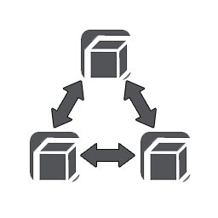
Nätverk för spel Lektion 2

Slide 2
Nätverk i era projekt
Se till att hela gruppen är med och utvecklar er nätverksmilö
Det är inget ”Ett manna projekt”
Ja man kan säker få saker och ting att fungera
Men det ska fungera bra!
Är en sjuk går det inte att skjuta upp
Gör ni en feature som ska fungera över nätverket är det upp till den personen att se till att det fungerar!
Lägg inte över det på ”Nätverksprogrammeraren” ← Ska ej finnas!
Börja med nätverk nu, se till att ni har en kub första sprinten som är i synk över nätverket med rotation och position.
Notes:
2

Slide 3
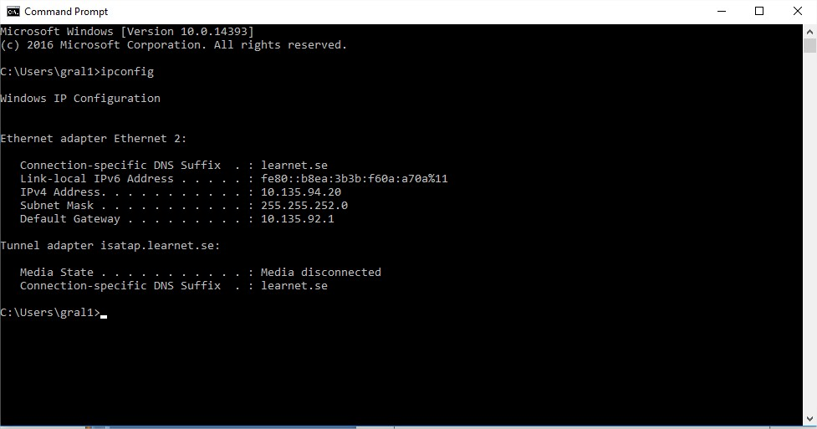
IP-adresser
IP-adresser (i IPv4) är 32 bitars heltal.
Finns massor att läsa om detta om ni söker på det
Ni kan se er lokala ip genom att
1. starta commandprompten
2. skriv ”ipconfig” →
Notes:
3

Slide 4
IP-nätverk
Även om man inte behöver förstå hur ett IP-nätverk fungerar ”under huven”, så är det bra med lite grundläggande kunskap för att förstå de problem som kan dyka upp i nätverksbaserade program.
Ett IP-nätverk är uppbyggt av länkar och routers
Länkar transporterar paket mellan routers
Routers fungerar som noder och skickar vidare paket från en länk till en annan
Huvuduppgiften för en router är att så snabbt som möjligt välja vilken länk den skall skicka vidare till
Vanligen finns det mer än ett val
Routers utbyter information med varandra för få tillräcklig kunskap om nätet
För att kunna fatta så bra beslut som möjligt
För att ha en gemensam uppfattning om bästa vägvalet till varje möjlig destination

Slide 5
IP-adresser
Vill ni se vår (TGA[academedia]) IP kan ni gå via en hemsida:
http://www.whatsmyip.org/
Ska vi sätta upp en server andra kommer åt är det den IP adressen vi vill välja, då era lokala adresser inte är till någon nytta
Om ni inte sätter upp routern att länka om trafiken till er dator
Vi kan inte länka om detta till er, så här på skolan får ni nöja er med att köra ett lokalt nätverk. Vill ni testa över större gränser rekommenderar jag att testa hemma!
Notes:
5

Slide 6
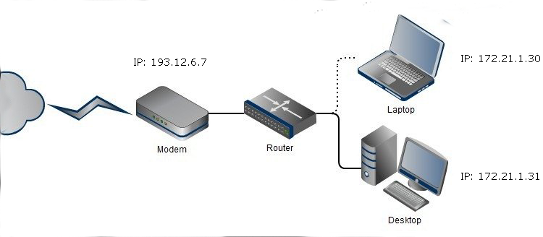
Subnetting
Det som ser ut ett(1) nätverk utåt kan av praktiska skäl vara indelat i flera delnätverk. För att kommunicera mellan de olika delnätverken krävs då en router.
Notes:
6

Slide 7
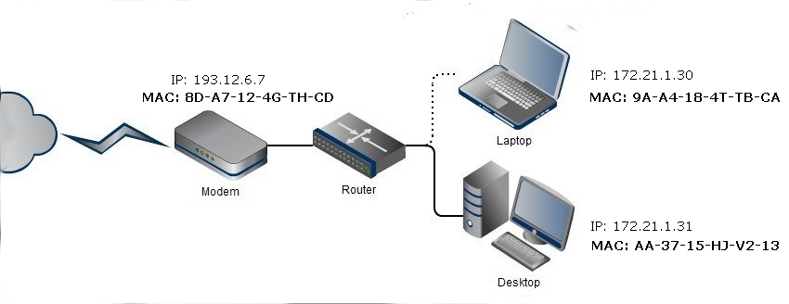
Link layer
För att kunna ta emot och skicka på respektive länk så måste en router känna till och koppla ihop både IP-adresser och adresser i länklagret.
Ethernet adresser består av 48 bitar och kallas MAC-adresser (Media Access Control).
Varje ethernetinterface har en unik MAC-adress
Används av ethernet lagret under IP
Iom. att den är unik används den för access control till Wifi nätverk.
Har ni surfat på skånetrafikens nät någon gång vet ni att de stänger ner er efter 200Mb data
Notes:
7

Slide 8
Allokering av IP-adresser
Allokeringen av IP-adresser sker hierarkiskt. Normalt får man adresser av en internetleverantör, som i sin tur får block av adresser från ett regionala register.
Byter man leverantör måste man också byta IP-adresser
Du kanske till och med får en dynamisk IP (varje gång du startar datorn byts IPt ut)
Ett antal nätverksnummer är reserverade
De kan aldrig användas över internet
Det vanligaste är 192.168/16 (eller 192.168.xxx.yyy)
Eller 172.16.0.0 →172.31.255.255
Eller 10.0.0.0
Dessa kan vi alltid använda i ett lokalt nätverk, men om man vill kunna kommunicera med omvärlden så behövs en router som har en ”extern” adress (den ni får av t.ex. telia)
https://en.wikipedia.org/wiki/Reserved_IP_addresses
Notes:
8

Slide 9
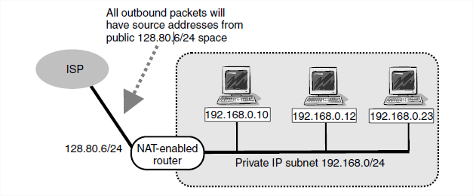
NAT
NAT, Network Address Translation, används för kommunikation mellan privata och externa nät (kan vara internet).
I det enkla fallet har man ett block av externa adresser och NAT håller reda på och kopplar privata och externa adresser i en tabell. När routern tar emot eller skickar ett paket så byter den ut adressen i headern
Detta gör det möjligt att ha internet på många datorer i hemmet även om ni bara har en IP adress in.
Notes:
9

Slide 10
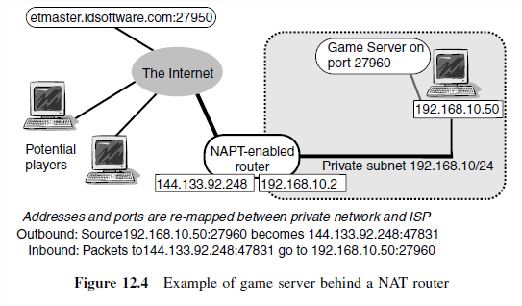
NAT, problem
NAT har många fördelar, men det finns också en del problem. Om man t.ex. försöker köra en gameserver genom en sådan router så krävs oftast att man konfigurerar routern med en explicit mappning mellan extern och privat adress
Ska vi göra det enkelt för oss har man en server utanför routern, direkt kopplat i IP som är tilldelat från er ISP (telia, bbb osv.)
Detta problemet sitter vi med här på skolan
Notes:
10

Slide 11
DHCP
DHCP, Dynamic Host Configuration Protocol, är ett sätt att tilldela IP-adresser ”efter behov”. En central server(eller router) håller rätt på allokerade adresser så att det inte blir konflikter mellan olika värdar.
I ett hemmanätverk sker detta ofta på flera nivåer
Routern får en extern adress av er ISP via deras DHCP
Dessutom är routern DHCP-server för de privata adresserna
Detta gör att ni hemma lätt kan koppla på en ny enhet till ert nätverk, och magiskt fungerar det
Har ni ingen router får ni ställa in ipadresserna själv
Notes:
11

Slide 12
DNS
Domännamn är namn i textform som används för att representera IP-adresser.
DNS, Domain Name System, är en service som sköter översättningen från domännamn till faktiska adresser.
Detta gör att ni faktiskt kan skriva i er webbläsare: www.google.se och inte 216.58.209.131
För vem vill komma ihåg det?
”Gå in på min hemsida! Adressen är http:// 216.58.209.131”
Notes:
12

Slide 13
Tillbaka till det vi vill göra
Notes:
13

Slide 14
Skick / ta emot
Om ni har provat att skicka era paket för ofta kommer ni ganska snabbt att ”flooda” våra routers
De jobbar så hårt de kan med att ta hand om era paket, men skickar ni för mycket data kommer routern att börja ”droppa” paket
Samtidigt kanske ni inte får era paket så fort ni vill (kanske efter 2 sekunder)
Detta är ett problem vi måste ta hand om om vi ska göra spel
Notes:
14

Slide 15
Skick / ta emot
Vi kan fixa det med hjälpa att vi räknar ut hur mycket data vi kan skicka för att det ska gå så snabbt som möjligt
Om våra paket tar för lång tid på sig (>250ms) kan vi försöka skicka färre paket. Får vi upp RTT (roud trip time) får vi då nöja oss med den sämre hastigheten
Nu kan RTT också vara för att vi har dålig kontakt med servern. Svårare att fixa, hitta en annan server som är närmare?
Om uppkopplingen blir bättre kan vi prova skicka fler paket
Vi får då bättre upplösning på våra spel vad gäller förflyttnignar osv.
För information om olika meddelandetype kan ni läsa om hur raknet ordnar det:
http://www.jenkinssoftware.com/raknet/manual/reliabilitytypes.html
Notes:
15

Slide 16
Serialization/ DeSerialization
Notes:
16

Slide 17
Serialization
Vi har nu skrivit vår första chatt
Trevligt!
Men det känns hårdkodat, rörigt och knepigt att hålla reda på alla char arrayer som skickas omkring
Detta vill vi såklart streamlina
Notes:
17

Slide 18
Serialization
Mål
Kunna skapa en ny klass som inehåller data:
CNetMessageChatMessage
std::string myMessage → vårt meddelande
Den ärver av CNetMessage som har data för att identifiera ett nätverksmeddelande:
char myID → Idt på den klass ni använder
unsigned int myTimeStamp → tiden vi skickade meddelandet
unsigned short mySenderID → vem skickar meddelandet
unsigned short myTargetID → vem ska få meddelandet
Notes:
18

Slide 19
Serialization
Klassen kommer att ligga i TShared tillsammans med sin basklass
Vad innebär Serialization?
Det innebär att vi översätter våra datastrukturer till ett format som lätt kan lagras. Vi kan också göra det andra hållet och översätta tillbaka till våra strukturer
På det viset kan vi hålla variablerna separat (int, float, string osv.) men via en enkel funktion packa ner allt till en enkel buffer att skicka äver nätverket
Notes:
19

Slide 20
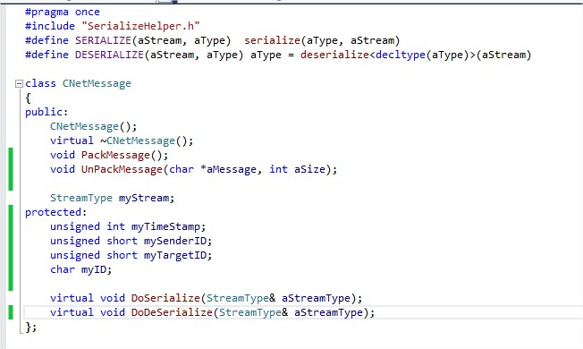
Serialization
Notes:
20

Slide 21
Serialization
När vi kör PackMessage kör vi DoSerialize() funktionen, som kallar eventuella ärvda klasser
Vi måste vara noga med att vi serializar i samma ordnings som DeSerialize, annars lär vi få helt fel data
Vi kommer att använda oss av en C++ 11 header som fixar serialization funktionaliteten till oss då den är irrelevant då vi ska lära oss nätverk.
Nu är vi nästa redo!
Vi vill dock först göra en manager som kan skapa våra meddelanden:
Den fixar allt vi inte vill bry oss om (som att sätta id, timestamp, sender och target(som default ska vara servern))
Klart, skapa meddelandet med en Init(”Hejsan hoppsan!”);
Kalla PackMessage, och skicka iväg buffern!
Notes:
21

Slide 22
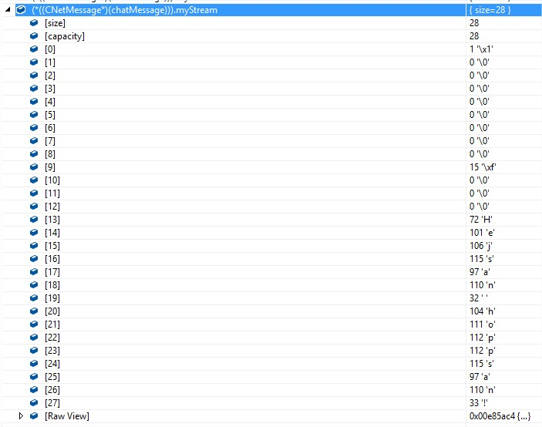
Serialization
Vår buffer är en enkel std::Vector med chars i. Den ser ut såhär efter vi packat vårt meddelande: [28 bytes]
Notes:
22

Slide 23
Serialization UDP
UDP
Se till att hålla era meddelande under 512 bytes! (asserta om ni går över)
Detta är vad som får plats i ett säkert UDP paket
Teroetisk är det en short (65kb) men det går extremt sällan
Testa gör det större och se var det inte går längre
Går vi över detta börjar det bli osäkert över internet. På ett lokalt nätverk kan vi gå högre, men håll er till 512.
Det står i IPv4 Standarden att en host måste klara paket upp till 576 bytes
Src: https://tools.ietf.org/html/rfc791
Så håll er under 512 bytes per meddelande
Vi kan ändå packa en del i ett sådant (en matris är 16*4 = 64bytes)
Ju mindre ett paket är, desto mindre chans är det att det blir förlorat
Notes:
23

Slide 24

Serialization UDP
”Vi kan ändå packa en del i ett sådant (en matris är 16*4 = 64bytes)”
Hold on...
Vi kan optimera gärnet när det kommer till matriser:
Ofta behöver vi inte [0][3] [1][3] [2][3] (skalningen)
Vi kan ta bort [3][3] då den är 1
Vi kan ta bort en hel axel och räkna den med en cross produkt.
Vi kan ta bort att den är en Float. Vad sägs om en short? Vi kan förmodligen nöja oss med 65,535 värden?
Har matrisen inte roterat alls säger du?
Skicka då bara position (Vec3<short>)
Adam: ”Vad händer om du sitter Peer To Peer på ett GSM nät?”
Ja då vill vi inte skicka hela matriser
Notes:
24

Slide 25

FIN
Final:
Client:
Server:
Sålänge vi kollar vilken typ meddelandet har kan vi skapa en ”unpack” klass
Typen får vi ju från den första byten
Nu kan servern göra vad den vill med datan. T.ex. Printa på skärmen ☺
Eller skicka en matrix, eller annat.
Notes:
25

Slide 26
Uppgift Se Spec

Slide 27
Frågor
gustav@thegameassembly.com
Ralmark_tga @ skype

